Slide 1
The Christmas Game

Slide 2
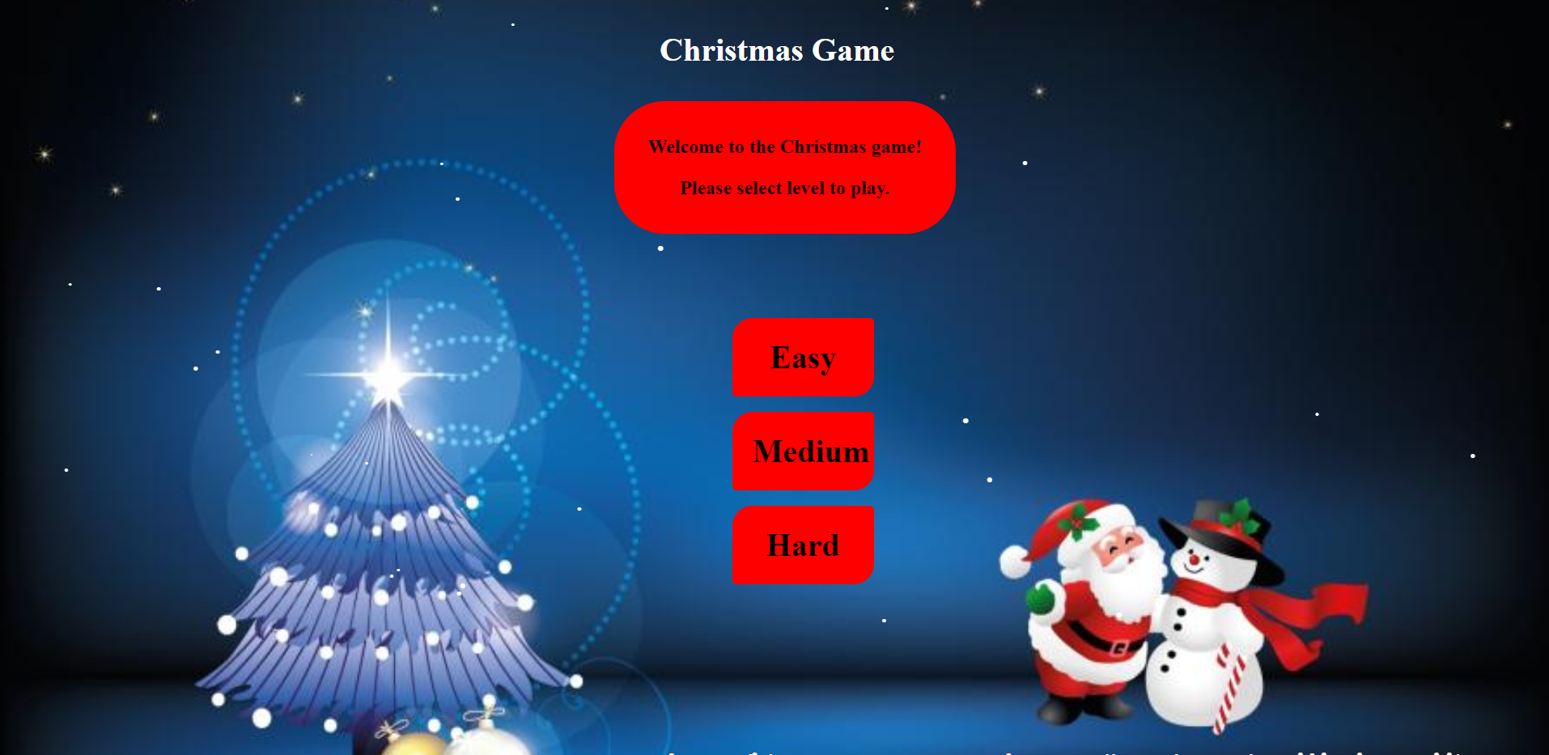
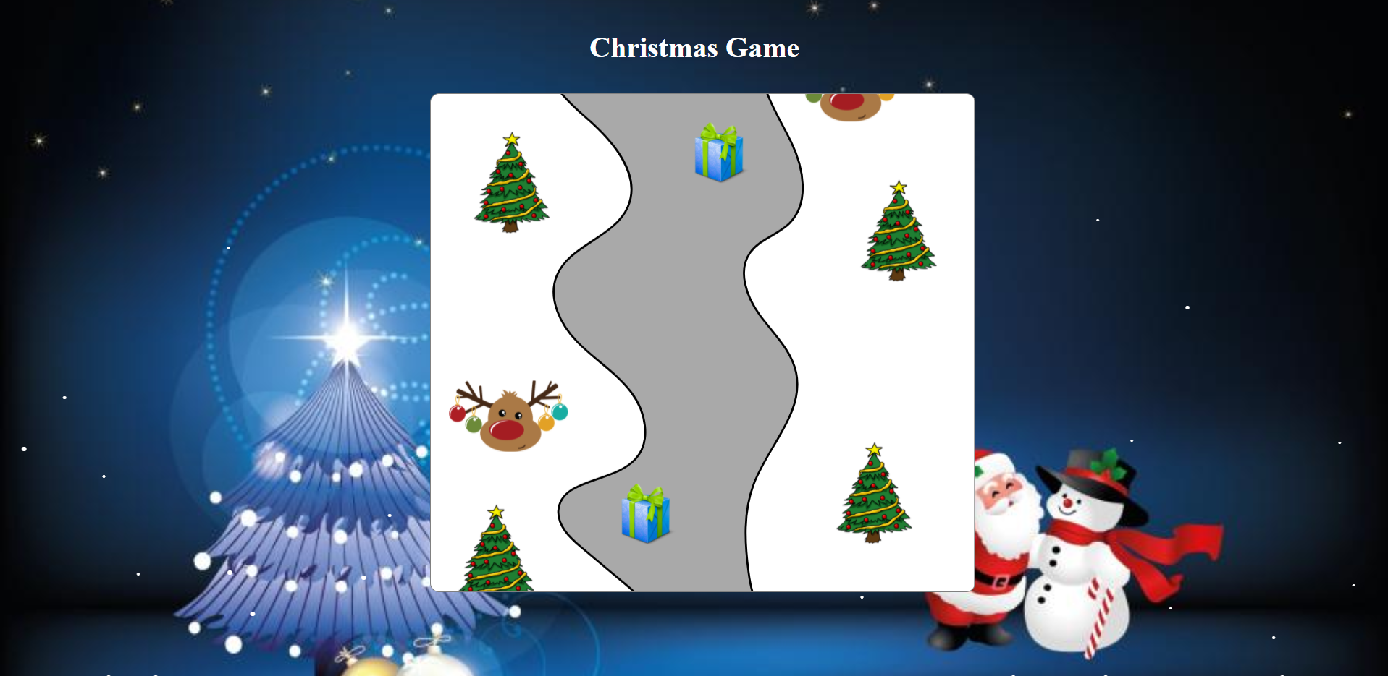
The Game
Notes:
Va ville vi uppnå? Ha en färdig beta med flera nivåer.
Visa spelet i slutet

Slide 3
Positivt
Roligt med scrum
Bra kommunikation
Trello
Det agila tänket
Notes:
Kamban i vadagen
Att försöka få en arbetsgivare som jobbar scrumish

Slide 4
Negativt & frustrerande
När saker och ting inte fungerade
Tekniska utmaningar
Sjukdom

Slide 5
Förbättring
Bryta ner user storys mer
Slack
Tydligare vem som jobbar med vad

Slide 6
En blomma till
Henrik
Malin

Slide 7
Funderingar
Tillämpas i arbetslivet

Slide 8
Idé och förslag
Tips om slack i början
Ett möte till med Björn

Slide 9
Actions
Ramverket
Trello
Slack

